Slide 1
Marcos 7, 31 -37
¡TODO LO HHA HECHO BIEN!
Imagen de Portada: P. Erick Félix, CMe
8 Setimbre 2024

Slide 2
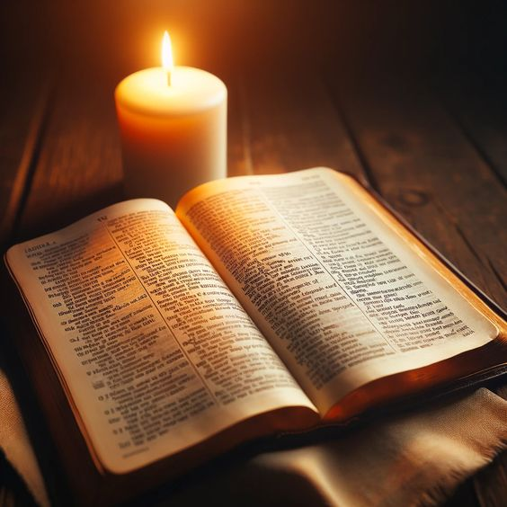
Ambientación: :
Cirio, Biblia, frase: ¡Ábrete!
Cantos sugeridos: El Señor es mi fuerza
¡Ábrete!

Slide 3
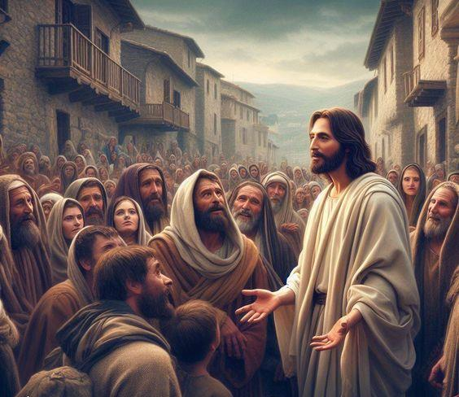
AMBIENTACIÓN:
La La gente que estaba junto a Jesús escuchaba sus palabras; pero también le acercaban sus enfermos para que los curase.
Nosotros nos acercamos al Señor del mismo modo: en actitud de escuchar su Palabra de vida y poner en sus manos nuestras preocupaciones. Hoy nos ofrece una palabra gozosa, liberadora y llena de esperanza.

Slide 4
¡ Oración inicial !
LTú, Señor, eres el más bueno,
el más justo y compasivo...
Tú has sido bueno con nosotros,
has arrancado nuestros ojos de las lágrimas,
has apartado nuestra vida de la muerte.
¡Padre de la vida, que nos sanas en tu Cristo!

Slide 5
Permítenos imitar tu amor
el que nos has mostrado en Jesús:
Por sus manos cura aún
aquella ceguera que distingue entre personas,
aquella incapacidad de confesar a Cristo
presente en los hermanos...
Y continúa haciéndonos el bien,
|y aumentando en nosotros el gozo
de ser tu presencia misericordiosa
para todo pobre que sufre.
AMÉN.

Slide 6
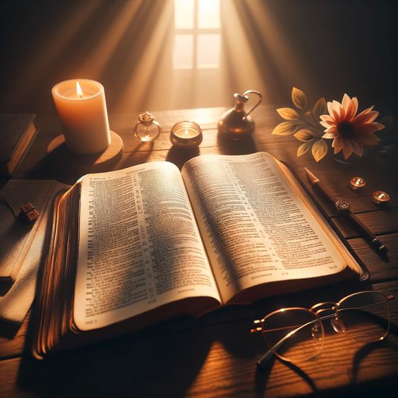
I.LECTIO ¿Qué me dice el Texto?
Marcos 7, 1-8.14-15.21-23
Motivación:
A través del anuncio profético de la salvación cristiana y sobre todo en el relato de las “cosas buenas que hacía”, la figura del Señor misericordioso atrae hoy las esperanzas de todo aquel que sufre, que necesita de luz y liberación. Escuchemos:

Slide 7
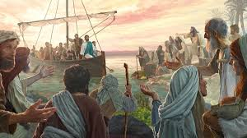
En aquel tiempo dejó Jesús el territorio de Tiro, pasó por Sidón, y fue hacia el mar de Galilea, atravesando la Decápolis. Y le presentaron un sordo que, además, apenas podía hablar; y le piden que le imponga las manos.

Slide 8
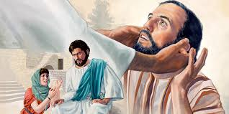
Él apartándolo de la gente a un lado, le metió los dedos en los oídos y con la saliva le tocó la lengua. Y mirando al cielo, suspiró y le dijo: “Effetá”, que quiere decir: “Ábrete”.

Slide 9
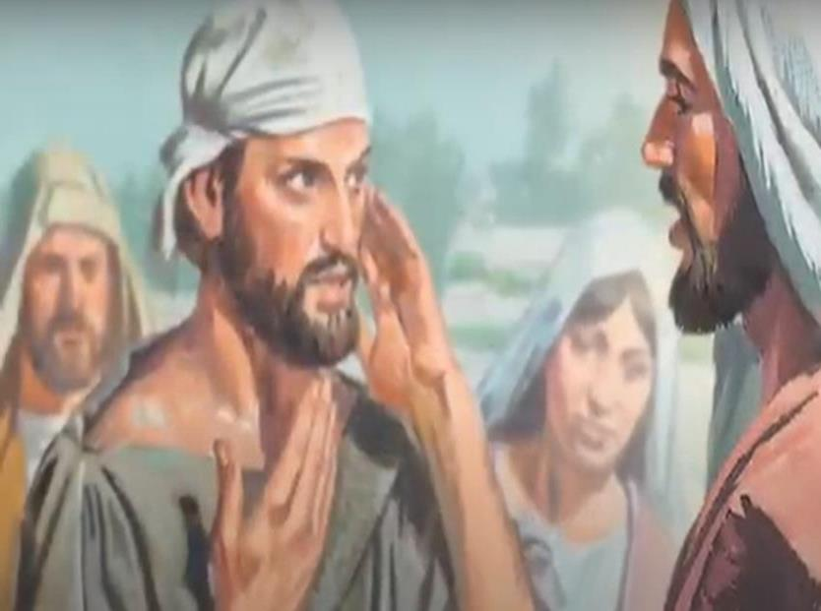
Y al momento se le abrieron los oídos, se le soltó la atadura de su lengua y hablaba sin dificultad.

Slide 10
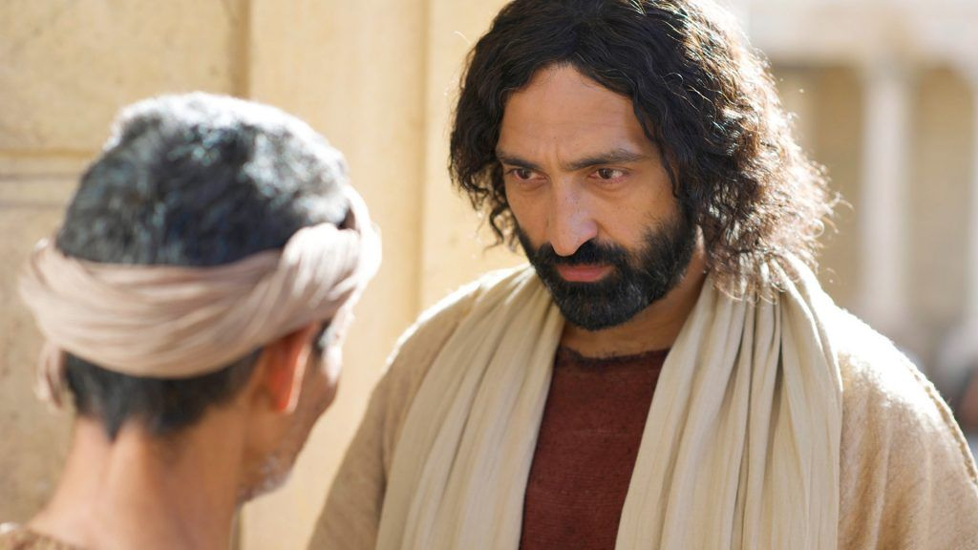
Él les mandó que no lo dijeran a nadie; pero cuando más se lo mandaba, con más insistencia lo proclamaban ellos.

Slide 11
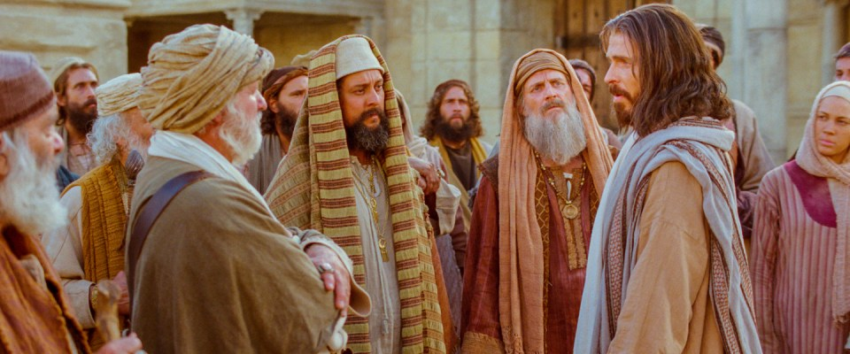
Él les mandó que no lo dijeran a nadie; pero cuando más se lo mandaba, con más insistencia lo proclamaban ellos. Y en el colmo del asombro decían:
“Todo lo ha hecho bien, hace oír a los sordos y hablar a los mudos”.

Slide 12
Preguntas para la lectura:
• ¿Cómo describe el texto la curación del sordomudo?
•¿Qué pasos y gestos realizas Jesús?

Slide 13
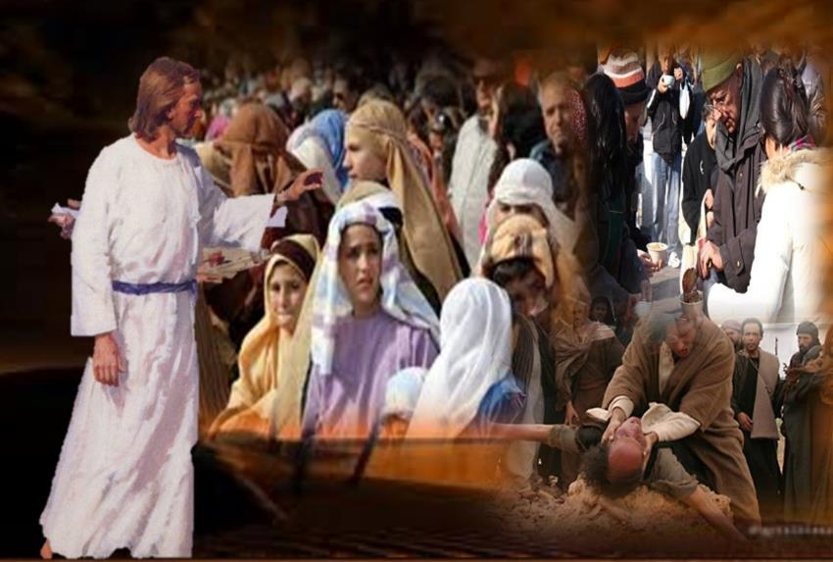
• ¿Cómo reacciona el que acaba de ser curado?
¿y la gente, qué dice de Jesús?

Slide 14
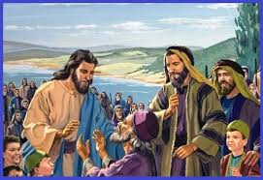
¿Qué les mandó Jesús a los
presentes?
¿Qué hicieron ellos?

Slide 15
MEDITATIO
¿Qué ME dice el texto?
Motivación:
El sordomudo también nos representa a nosotros, que queremos entender y crecer en nuestra fe. Como él, cerramos muchas veces los oídos a la Palabra de Dios que viene a iluminarnos y pegamos la lengua al paladar, incapaces de comunicar a otros la Buena Noticia. Abramos ahora los oídos de nuestro corazón a la Palabra que hemos proclamado hoy.

Slide 16
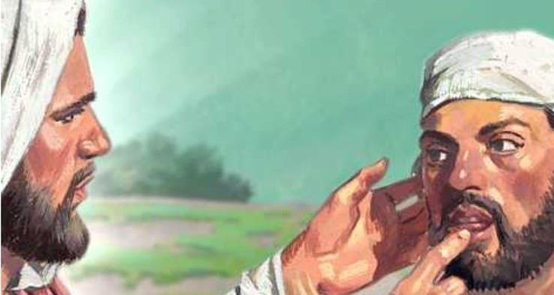
¿Te identificas con el sordomudo del evangelio?
¿Qué trabas y bloqueos te impiden responder a lo que el Señor te pide?

Slide 17
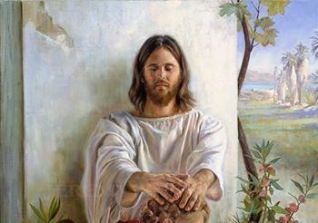
Le llevaron un hombre... y le suplicaban que le impusiera la mano. ¿Me preocupo por acercar a Jesús a las personas que se encuentran en dificultad?

Slide 18
¿Hoy muchas personas permanecen “sordos” y “mudos” al evangelio. ¿Con qué gestos y actitudes podríamos nosotros, los creyentes, abrirles al mensaje de Jesús?

Slide 19
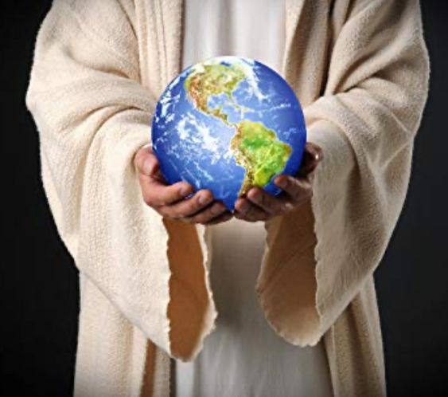
“Todo lo ha hecho bien”: ¿Qué obras de Jesús me provocan esa admiración?

Slide 20
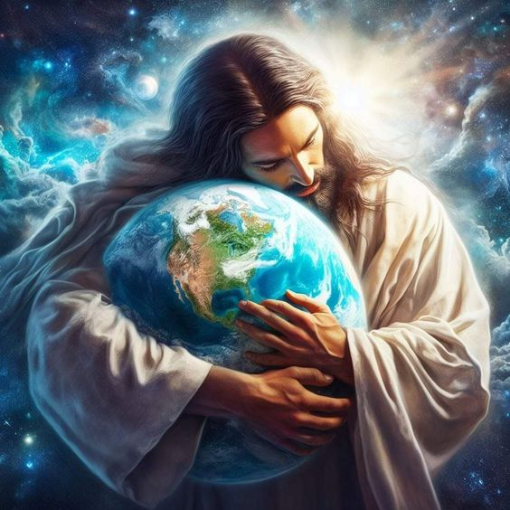
ORATIO
¿Qué le digo al Señor motivado por su Palabra?
Motivación:
Jesús realiza todos estos signos en nombre de Dios. Por eso, en actitud orante, levanta los ojos al cielo antes de sanar a este enfermo. Nosotros sólo podremos ser signos vivos de la salvación divina si cultivamos esa relación amorosa con el Padre mediante la oración y si miramos con compasión a nuestros hermanos.

Slide 21
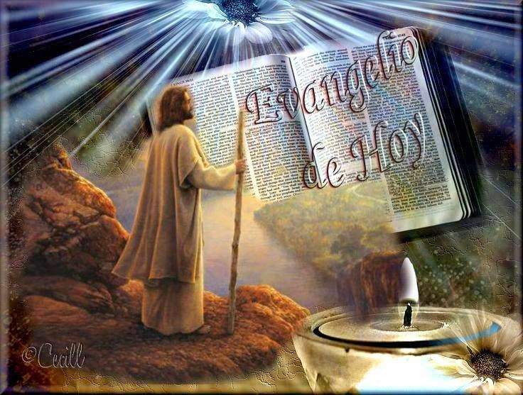
Luego de un tiempo de oración personal, podemos compartir en voz alta nuestra oración, siempre dirigiéndonos a Dios mediante la alabanza, la acción de gracias o la súplica confiada.

Slide 22
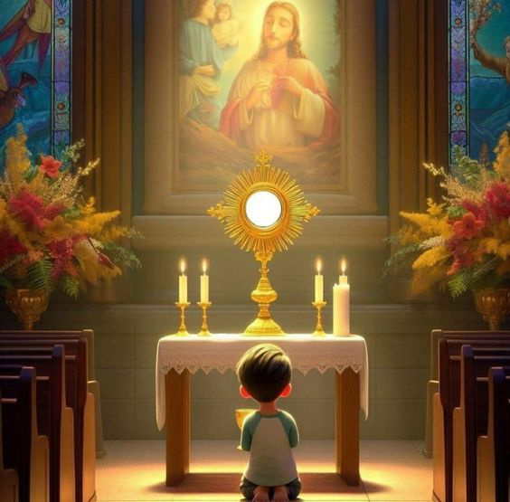
Salmo 145,
Que mantiene su fidelidad perpetuamente, que hace justicia a los oprimidos, que da pan a los hambrientos. El Sweñor Libera a los cautivos
Alaba alma mía al Señor

Slide 23
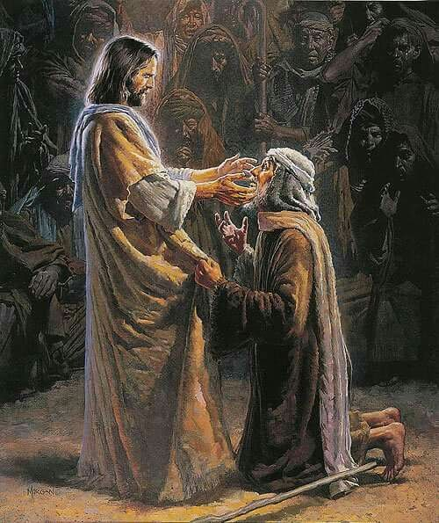
El Señor abre los ojos al ciego,el endereza a los que ya se doblan, el Señor ama a los justos, el Señor guarda a los peregrinos.
Alaba alma mía al Señor.

Slide 24
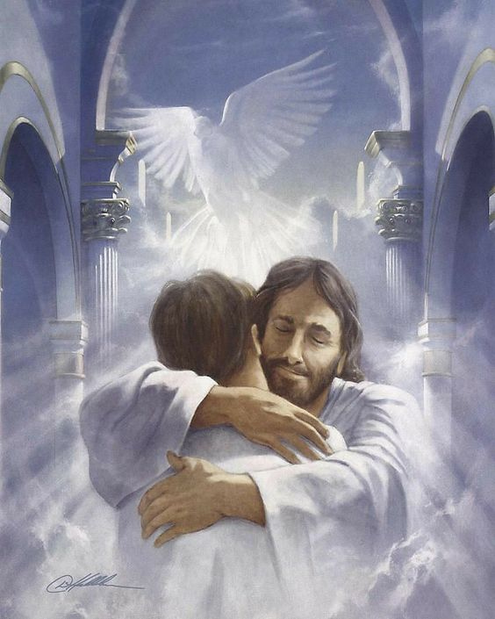
Sustenta al huerfano y a la viuda y trastorna el camino de los malvados. El Señor reina eternamente , tu Dios, Sion de edad en edad.
Alaba alma mía al Señor.

Slide 25
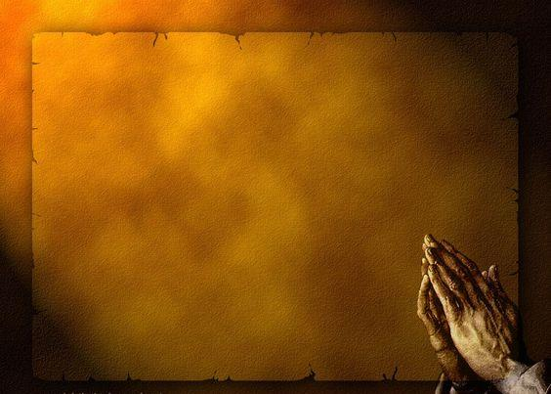
CONTEMPLATIO
¿Qué me lleva a hacer el texto?
Motivación:
“Entre los innumerables pobres, los enfermos siempre han tenido, en la caridad de san Vicente, un lugar prioritario y privilegiando. A las Hijas de la Caridad les habla sobre la excelencia de su vocación:
“Para ser verdaderas Hijas de la Caridad, hay que hacer lo que hizo el Hijo de Dios en la tierra. ¿Y qué es lo que hizo principalmente? Después de haber sometido su voluntad obedeciendo a la santísima Virgen y a san José, trabajó continuamente por el prójimo, visitando y curando a los enfermos, instruyendo a los ignorantes para su salvación. ¡Qué felices son, hijas mías, por haber sido llamadas a una condición tan agradable a Dios! (San Vicente de Paul IX,34)

Slide 26
Así como Jesús, que “todo lo ha hecho bien”, también las hermanas (y todo creyente), deben imitar esta actitud del Señor:
Fíjense, hijas mías: hagan todo el bien que quieran; si no lo hacen bien, no les aprovechará de nada... ¡Oh, mis queridas hermanas! Hay que imitar al Hijo de Dios que no hacía nada sino por el amor que tenía a Dios su Padre. De esta forma, su propósito, al venir a la Caridad, tiene que ser puramente por el amor y el gusto de Dios; mientras estén en ella, todas sus acciones tienen que tender a este mismo amor. (IX,74)

Slide 27
Compromiso:
• Tomar conciencia de mis “sorderas espirituales”. ¿En qué circunstancias me cuesta escuchar la Palabra de Dios?
• Acercar a Jesús a alguna persona conocida que esté viviendo una situación difícil.

Slide 28
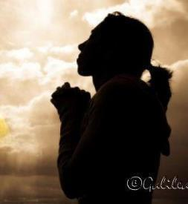
Oración final
Bendecimos tu nombre, Señor Dios, Padre nuestro,
porque colmas la esperanza de los pobres, tus preferidos.
Cristo Jesús, tu Hijo, es quien abre nuestros oídos a tu palabra y suelta nuestra lengua de mudos que no cantan tu gloria ni hablan a sus hermanos de ti, de tu amor y de tus maravillas.
Tócanos, Señor, con el soplo creador de tu Espíritu Santo para que, renovados conscientemente en la fe de nuestro bautismo, nazcamos de nuevo a una vida propia de hombres y mujeres libres, cuyos labios y conducta confiesan a Cristo como Señor resucitado.
Pronuncia, Señor, tu nombre de Padre sobre nosotros y conviértenos en hijos tuyos y hermanos de los pobres. Amén.

Slide 29
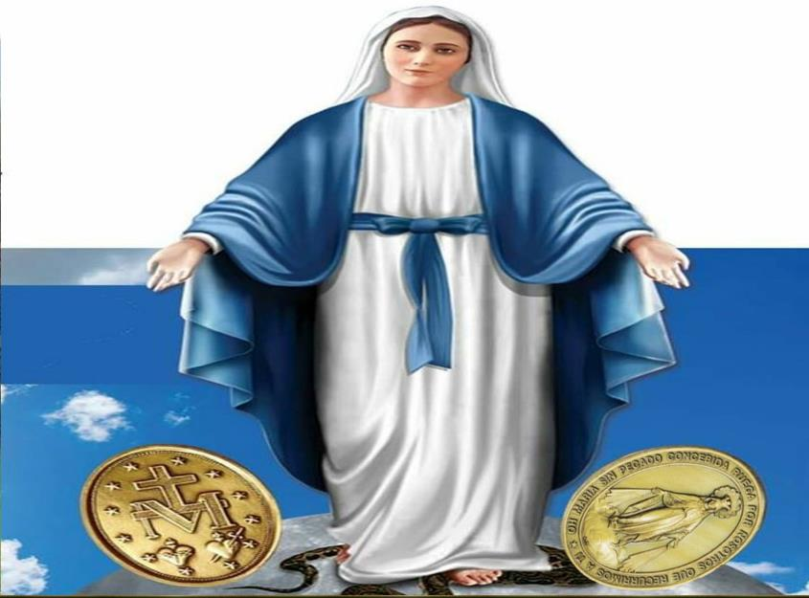
¡Oh María sin pecado concebida,
ruega por nosotros que recurrimos a Ti!
Texto de Lectio Divina: Padre César Chávez Alva (Chuno) C.ongregación de la Misión.
Power Point : Sor Pilar Caycho Vela - Hija de la Caridad de San Vicente de Paúl

